Slide 1
ΠΟΛΙΤΙΣΤΙΚΟ ΠΡΟΓΡΑΜΜΑ
“ Σε καρτερούσα μάθημα και εσύ ήρθες θάμα!
Ταξιδεύoντας στο Ίλιον με τον Όμηρο”
Τμήμα:Β1
Υπεύθυνες Καθηγήτριες:Ειρήνη Αλωπούδη, ΠΕ02
Καλλιόπη Καρατζά Σαουλίδου,ΠΕ04.05
Σχολικό Έτος:2023-2024ΜΕΡΟΣ 1^{ο}

Slide 2
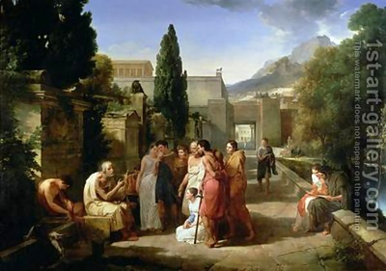
Ο ΟΜΗΡΟΣ ΣΤΙΣ ΠΥΛΕΣ ΤΩΝ ΑΘΗΝΩΝ, ΤΡΑΓΟΥΔΑ ΤΗΝ ΙΛΙΑΔΑ
By Guillaume Guillon Lethiere

Slide 3
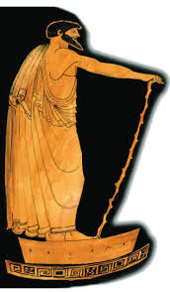
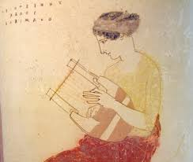
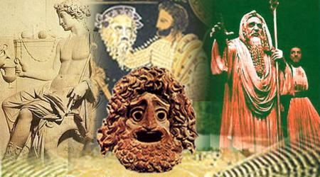
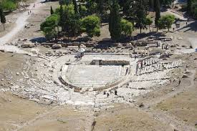
ΑΡΧΑΙΑ ΕΛΛΗΝΙΚΗ ΠΟΙΗΣΗ ΕΙΔΗ
Η επική ποίηση: υμνεί τα κατορθώματα ανθρώπων και θεών(1200-1100 π. Χ.)Η Ιλιάδα και η Οδύσσεια του Ομήρου είναι τα αρχαιότερα ελληνικά έπη.
Η λυρική ποίηση: Εκφράζει προσωπικά συναισθήματα του ποιητή, συνοδεύεται από χορό και μουσική, τραγουδιέται. ( 7^{ος} αιώνας)
Η δραματική ποίηση: αναπαριστά γεγονότα επί σκηνής, το σημερινό θέατρο. Περιέχει μέρη που απαγγέλλονται- επικό στοιχείο- και μέρη που τραγουδιούνται- λυρικό στοιχείο (αρχές 6^{ου} αιώνα).

Slide 4
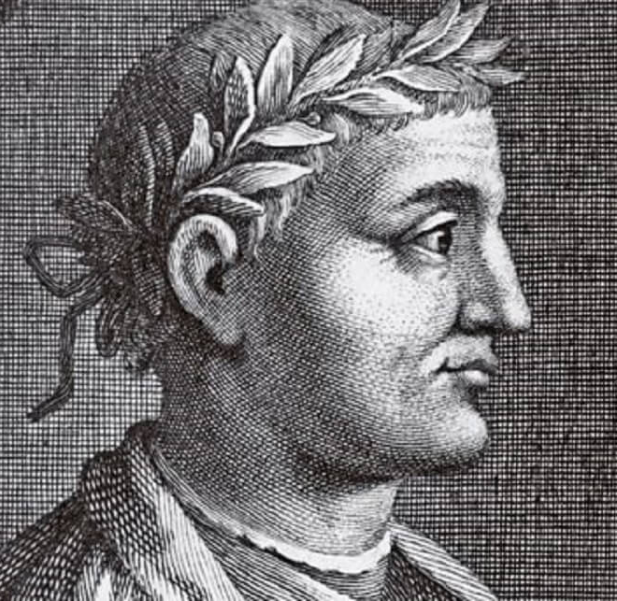
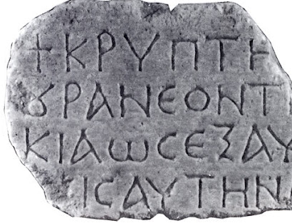
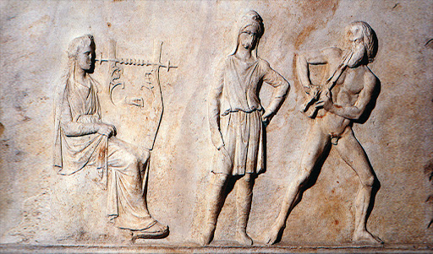
ΕΙΔΗ ΤΗΣ ΛΥΡΙΚΗΣ ΠΟΙΗΣΗΣ
1)Ελεγεία: ήταν αρχικά λυπητερό τραγούδι, το οποίο ήταν γραμμένο στην ιωνική διάλεκτο και συνοδευόταν με αυλό. Με το πέρασμα του χρόνου βέβαια, άλλαξε το περιεχόμενο και άρχισε να εκφράζει κάθε συναίσθημα του ανθρώπου.
2)Επίγραμμα: είναι αφιερωμένο στην μνήμη των νεκρών.Ύμνούσε το κλέος των μεγάλων ανδρών και των νεκρών των πολέμων. Βασικά χαρακτηριστικά: η συντομία και η εκφραστική δύναμη του περιεχομένου
3)Ίαμβος: μοιάζει με την ελεγεία και αναπτύχθηκε την ίδια περίπου περίοδο
4)Μονωδιακή ποίηση: μιλάει για τα συναισθήματα του ποιητή, και τους θεούς,
τους ανθρώπους και την καθημερινότητά τους.
5)Χορωδιακή ποίηση: αποτελεί συνδυασμό ποίησης, μουσικής και όρχησης.
Εκφράζει τον συναισθηματικό κόσμο ενός ανθρώπου. Αναφέρεται επίσης σε θεούς και ανθρώπους.

Slide 5
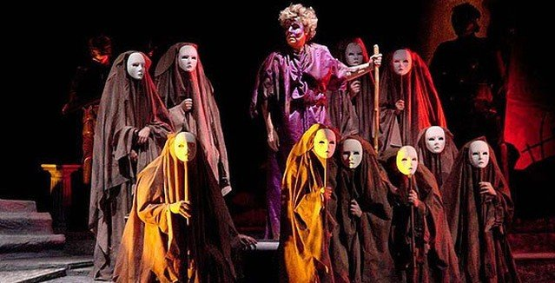
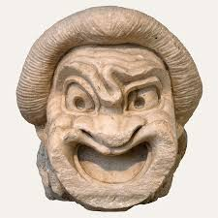
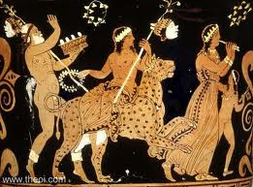
ΕΙΔΗ ΔΡΑΜΑΤΙΚΗΣ ΠΟΙΗΣΗΣ
Τραγωδία: το σοβαρό δράμα που παρουσιάζει συνήθως ένα μύθο
ή σπανιότερα ένα ιστορικό γεγονός με εκφραστικό όργανο
τον ποιητικό λόγο και αποσκοπεί στο να συγκινήσει και να διδάξει.
Κωμωδία: κῶμος + ᾠδὴ < ᾄδω, που σήμαινε αυτόν που τραγουδούσε στον κώμο.
H Aρχαία κωμωδία διακωμωδεί πολιτικά πρόσωπα, την απασχολούν θέματα
της πόλης (πολιτική), η Mέση διαγράφει τύπους της αγοράς
και η Nέα χαρακτήρες και πάθη ανθρώπων (ηθογραφική).
Σατυρικό δράμα: χαρακτηριστικό του ήταν ο χορός των Σατύρων,
τους οποίους οδηγούσε ο Σειληνός. Άλλα χαρακτηριστικά του ήταν
η κωμική πλοκή, το αίσιο τέλος, η ελεύθερη χρήση και συχνά
η παρωδία μυθολογικών θεμάτων.

Slide 6
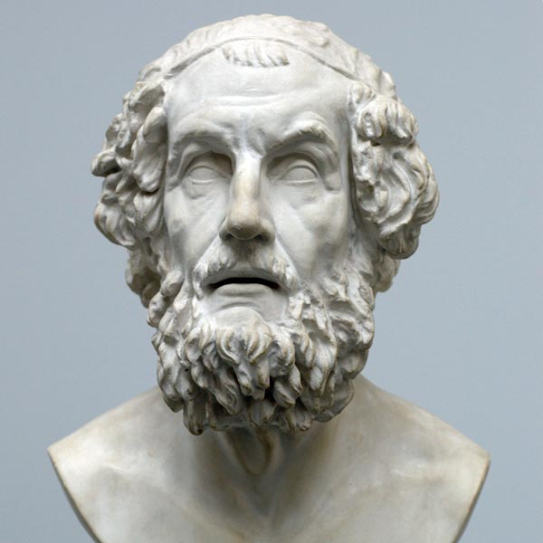
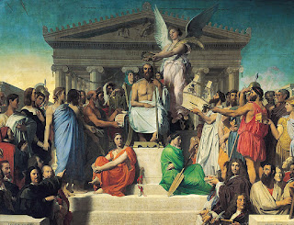
Όμηρος: Ο Ποιητής!
Jean Auguste Dominique Ingres, Apotheosis of Homer, 1827 Μουσείο Λούβρου
Στα πόδια του Ομήρου η Ιλιάδα και η Οδύσσεια, ενώ τον στεφανώνει η Νίκη.

Slide 7
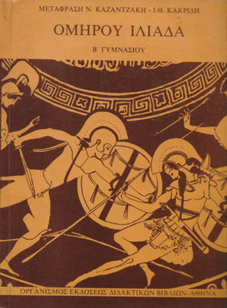
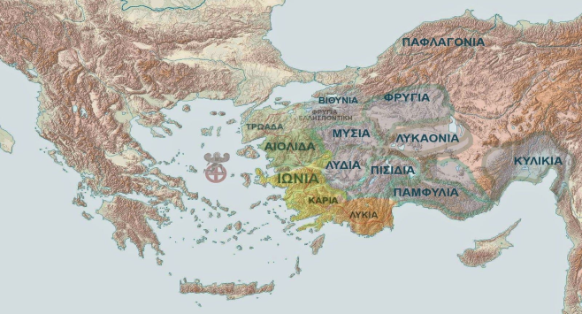
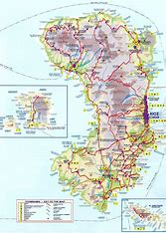
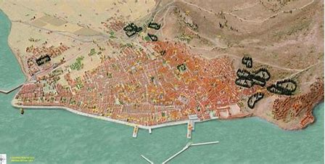
Ο Όμηρος ήταν αρχαίος Έλληνας ποιητής και ο πρώτος μεγάλος δημιουργός της ευρωπαϊκής και δυτικής λογοτεχνίας. Είναι ο ποιητής των έργων της Ιλιάδας και της Οδύσσειας!
Διαθέτουμε επτά βίους του Ομήρου.
Ο Όμηρος φαίνεται ότι καταγόταν από την Ιωνία αλλά τον διεκδικούσαν και άλλες εφτά πόλεις με επικρατέστερες την Σμύρνη και την Χίο.
Οι γονείς του ήταν ο Μαίων και η Κριθηίδα.
Το Όμηρος βγήκε είτε επειδή ήταν τυφλός,
είτε γιατί ήταν όμηρος των Κολοφωνίων στον πόλεμο με την Σμύρνη.
Λέγεται ότι το πραγματικό του όνομα ήταν Μελησιγένης.

Slide 8
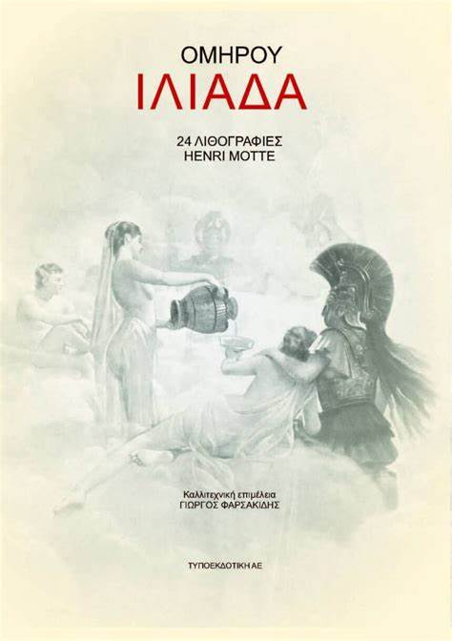
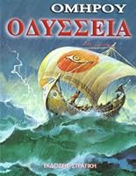
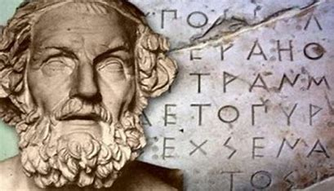
Η Ιλιάδα αποτελείται από περίπου 15.000 στίχους και αναφέρεται στις 51 αποφασιστικής σημασίας ημέρες του πολέμου της Τροίας, ο οποίος συνολικά διήρκεσε, σύμφωνα με τον μύθο, 10 χρόνια.
Η Οδύσσεια αποτελείται από περίπου 12.000 στίχους και περιγράφει τον δεκαετή αγώνα του Οδυσσέα για τον νόστο (επιστροφή στην πατρίδα του Ιθάκη μετά την κατάληψη της Τροίας).
Εκτός από την Ιλιάδα και την Οδύσσεια, στην αρχαιότητα αποδόθηκαν στον Όμηρο και άλλα έπη του τρωικού κύκλου, αρκετοί θρησκευτικοί ύμνοι, η επική παρωδία Βατραχομυομαχία και μια κωμική διήγηση για έναν χαζό ήρωα, τον Μαργίτη.
Στον Όμηρο αποδίδονται και δύο προφανώς ψευδεπίγραφα επιγράμματα της Παλατινής Ανθολογίας. Κάποια στιγμή έγινε ένας διαγωνισμός ποίησης στον οποίο βγήκε δεύτερος καθώς πρώτος βγήκε ο Ησίοδος

Slide 9
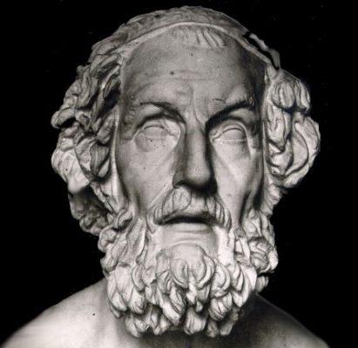
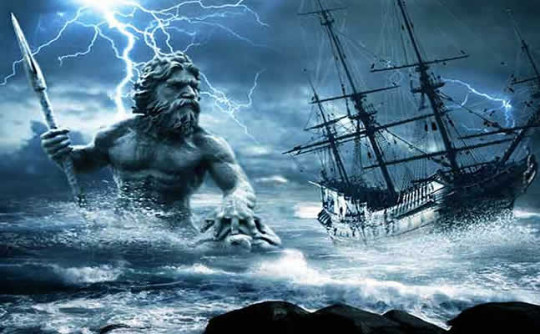
ΟΜΗΡΙΚΟ ΖΗΤΗΜΑ
Ήταν πραγματικό πρόσωπο ο Όμηρος; Πότε έζησε, πώς συνέθεσε
ή έγραψε τα έργα του και ποιά είναι αυτά;
Ποια από τα γεγονότα, τοποθεσίες και πρόσωπα, που αναφέρει
ο Όμηρος έχουν ιστορικό υπόβαθρο;
Τα κείμενα, που έχουμε στη διάθεσή μας σήμερα είναι έργα του ίδιου ποιητή;
Τα κείμενα είναι ενιαίες ποιητικές συλλήψεις ή αποτελούνται από διάφορα στρώματα;
Από την προφορική θεωρία, προκύπτει το ερώτημα ποια ήταν η συμβολή της γραφής στη σύνθεση των ποιημάτων: καταγράφηκαν την εποχή, που συντέθηκαν κατά τη διάρκεια της απαγγελίας, υπαγορεύτηκαν από τον ποιητή ή επιβίωσαν προφορικά και καταγράφηκαν αργότερα;

Slide 10
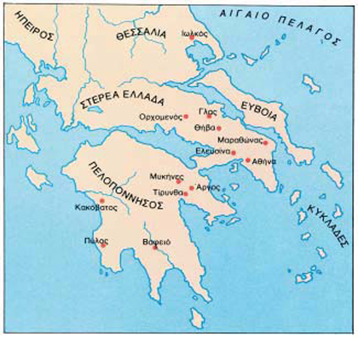
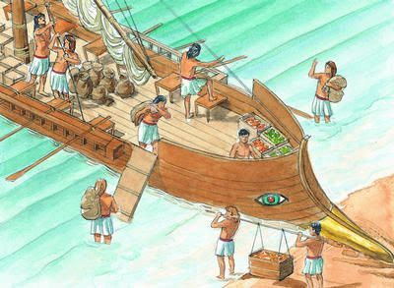
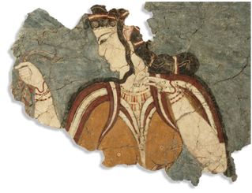
Το πρώτο χρονολογικά έργο του Ομήρου είναι η Ιλιάδα η οποία αφηγείται τον δεκάχρονο τρωικό πόλεμο που συντελέστηκε στην εποχή της άνθισης του Μυκηναϊκού πολιτισμού.
Τον Μυκηναϊκό πολιτισμό δημιούργησαν οι Αχαιοί το 1700 περίπου π.Χ,
εμπνευσμένοι από τον Μινωικό και Κυκλαδικό πολιτισμό. Ο πολιτισμός
πήρε το όνομά του από το μεγαλύτερο του κέντρο, τις Μυκήνες.
Οι Μυκηναίοι ήταν έμποροι. Μετέφεραν σε όλη τη
Μεσόγειο, αγγεία, λάδι, όπλα και κοσμήματα, έφερναν μεταλλεύματα
πολύτιμες πέτρες και ελεφαντόδοντο

Slide 11
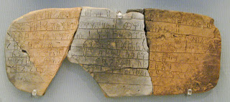
Η ΘΡΗΣΚΕΙΑ ΚΑΙ ΓΡΑΦΗ ΤΩΝ ΜΥΚΗΝΑΙΩΝ
Οι Μυκηναίοι λάτρευαν τη μεγάλη Θεά, η οποία ήταν η Θεά της βλάστησης, της άγριας φύσης και των ζώων. Λάτρευαν επίσης και τους περισσότερους Θεούς του Ολύμπου.
Οι Μυκηναίοι μιλούσαν ελληνικά και ανακάλυψαν την Γραμμική Β’, η οποία είναι η πρώτη ελληνική γραφή.

Slide 12
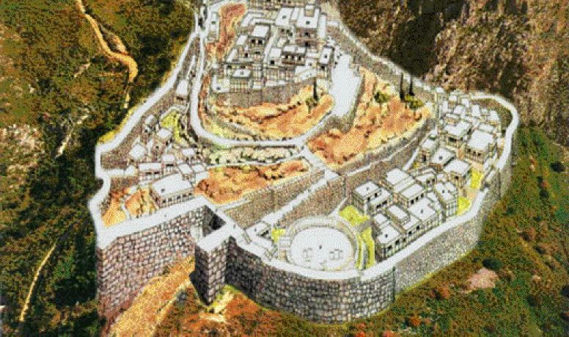
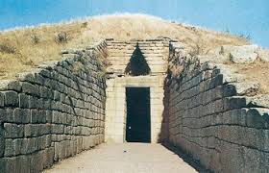
ΜΥΚΗΝΕΣ: Το σπουδαιότερο κέντρο του Μυκηναικού πολιτισμού
Η ακρόπολη των Μυκηνών ήταν χτισμένη, πάνω σε έναν λόφο.
Ήταν περιτριγυρισµένη από γερά τείχη.
Ήταν τόσο µεγάλες οι πέτρες αυτών των τειχών, που οι άνθρωποι πίστευαν ότι
θα τα έφτιαξαν Κύκλωπες.Γι’ αυτό τα λένε µέχρι σήµερα Κυκλώπεια τείχη.
Τι λένε οι µύθοι για τις Μυκήνες: Ο µυθικός Περσέας έψαχνε µέρος
να εγκατασταθεί. Όταν έφτασε στο Άργος του άρεσε το µέρος
κι αποφάσισε να εγκατασταθεί εκεί. Άρχισε λοιπόν να κτίζει τις Μυκήνες.
Κάλεσε και τους Κύκλωπες που έφτιαξαν τα τείχη. Παντρεύτηκε την Ανδροµέδα
κι απόχτησε πολλά παιδιά κι εγγόνια. Το τελευταίο εγγόνι του ήταν ο Ευρυσθέας.
Αργότερα, βασιλιάς των Μυκηνών έγινε ο Ατρέας και µετά ο γιος του, ο Αγαµέµνονας,
που πολέµησε στην Τροία.
Την πύλη του τείχους τους στολίζουν 2 πέτρινα λιοντάρια.
Αυτή είναι η περίφημη Πύλη των λεόντων.

Slide 13
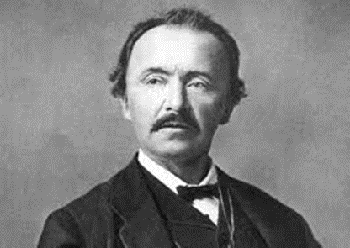
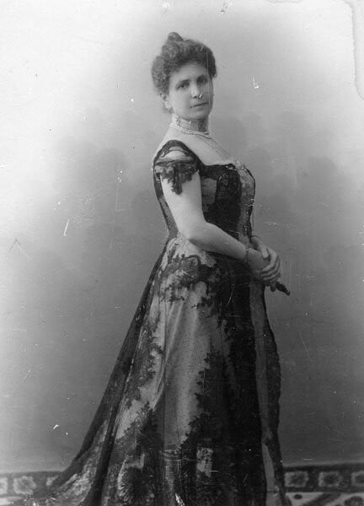
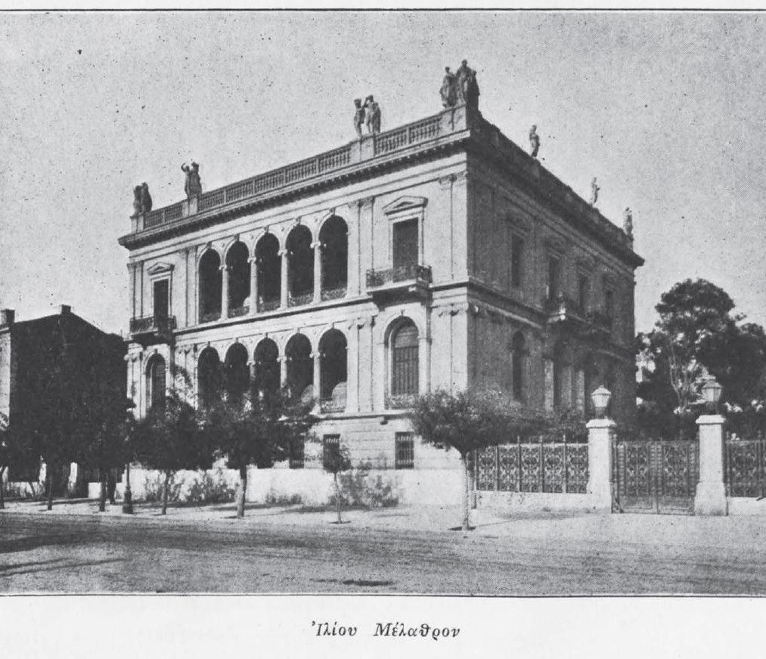
ΕΡΡΙΚΟΣ ΣΛΗΜΑΝ Ο ερασιτέχνης αρχαιολόγος που ανακάλυψε την Τροία Ο άνθρωπος που επιβεβαίωσε τον Όμηρο και τα έπη του.
O Eρρίκος Σλήμαν (1822 – 1890), γιός ευαγγελιστή πάστορα, αναγκάστηκε να εργαστεί από μικρή ηλικία για να επιβιώσει. Ιδιαίτερα ικανός στις διεθνείς εμπορικές επιχειρήσεις κατάφερε να δημιουργήσει μεγάλη περιουσία.
Σε ηλικία 41 χρονών καφιερώθηκε στην αρχαιολογία. Το 1868 επισκέφτηκε για πρώτη φορά την Ελλάδα. Tον επόμενο χρόνο παντρεύτηκε την αθηναία Σοφία Eγκαστρωμένου (Kαστριώτη), και το 1870 εγκαταστάθηκε στην Aθήνα.
Το Iλίου Mέλαθρον χτίστηκε το 1880 ως κατοικία του ζεύγους και των δύο παιδιών του, του Aγαμέμνονα και της Aνδρομάχης.

Slide 14
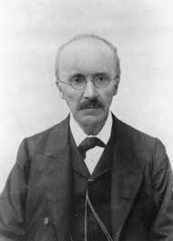
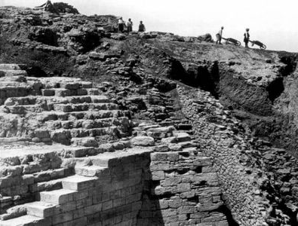
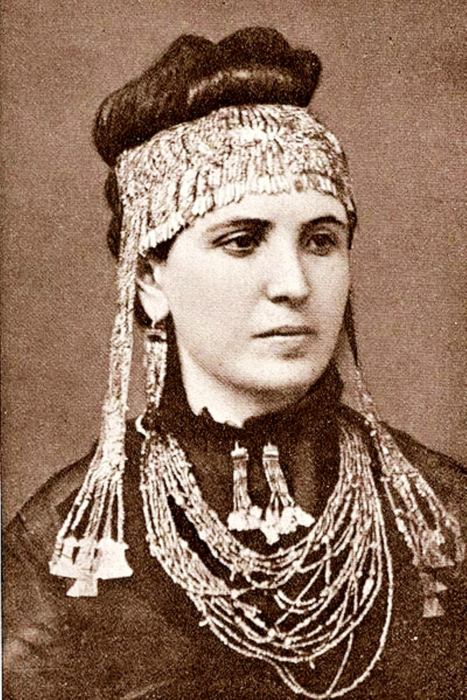
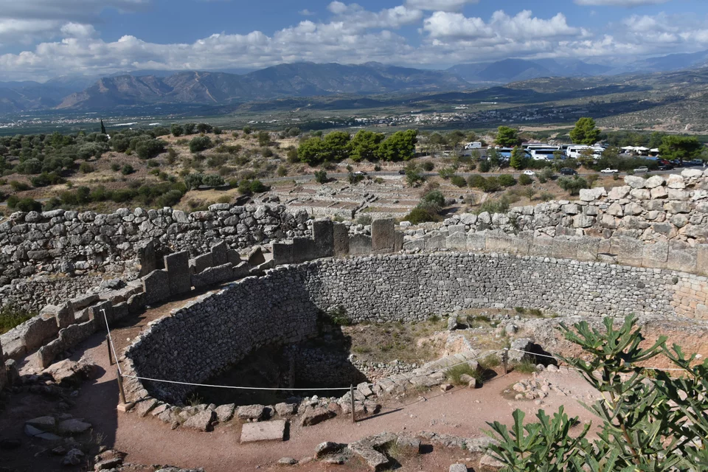
Το μεγάλο πάθος του Σλήμαν για την αρχαιότητα εμπνέεται από την γενικότερη αναζήτηση του αρχαίου ελληνικού πνεύματος ιδιαίτερα από την αγάπη του για τον Όμηρο που, σύμφωνα με τον ίδιο, είχε προσεγγίσει σε πολύ μικρή ηλικία.
Mε την ανασκαφή της Ιθάκης, την ανακάλυψη της Τροίας-Iλίου
και του θησαυρού του Πριάμου,
την ανασκαφή σημαντικών προϊστορικών πόλεων,
όπως οι Μυκήνες, η Τίρυνθα, ο Ορχομενός, δόθηκε ιστορική
υπόσταση στα Ομηρικά έπη.
Tο ανασκαφικό και συγγραφικό έργο του χάρισε στο Σλήμαν
τον τίτλο του «πατέρα της μυκηναϊκής αρχαιολογίας»
καθώς ανέδειξε μια σημαντική περίοδο του αρχαίου ελληνικού πολιτισμού.

Slide 15
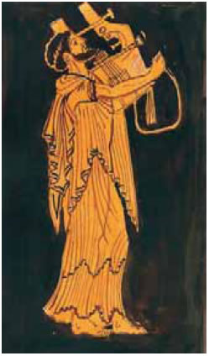
ΤΡΩΙΚΟΣ ΠΟΛΕΜΟΣ –ΙΛΙΑΔΑ
Το προοίμιο της Ιλιάδας
«Μῆνιν ἄειδε, θεά, Πηληϊάδεω Ἀχιλῆος οὐλομένην, ἥ μυρί’ Ἀχαιοῖς ἄλγε’ ἔθηκε, πολλάς δ’ ἰφθίμους ψυχάς Ἄϊδι προΐαψεν ἡρώων, αὐτούς δέ ἑλώρια τεῦχε κύνεσσιν οἰωνοῖσί τε πᾶσι, Διός δ’ ἐτελείετο βουλή, ἐξ οὗ δή τά πρῶτα διαστήτην ἐρίσαντε Ἀτρεΐδης τε ἄναξ ἀνδρῶν καί δῖος Ἀχιλλεύς.»
(Α 1-7)

Slide 16
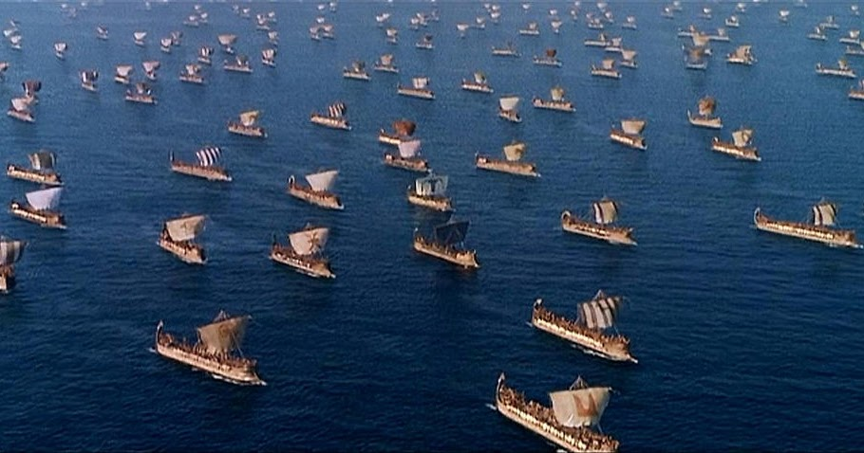
Σύμμαχοι Αχαιών- Νεών κατάλογος
Νεών κατάλογος ( κατάλογος πλοίων), είναι ο κατάλογος των πλοίων των Αχαιών που εκστράτευσαν κατά της Τροίας, όπως διασώζεται στην Β' ραψωδία της Ιλιάδας του Ομήρου (στ. 494-759).
Κατά την αφήγηση δίνεται αναλυτική περιγραφή των ονομάτων των ηγετών και των πόλεων που εκπροσωπεί κάθε βασίλειο. Επίσης, η αναφορά σε πόλεις και σε πληθυσμούς διανθίζεται με διάφορα επίθετα.
Μετά το πέρας του καταλόγου των Αχαϊκών πλοίων, η Β' ραψωδία ολοκληρώνεται με την καταγραφή των περιοχών και των ηγετών που πήραν το μέρος των Τρώων (στ. 816-877).

Slide 17
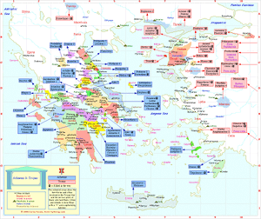
Συνολικά αναφέρονται 29 βασίλεια και ο συνολικός τους στόλος φτάνει τα 1186 πλοία. Τα περισσότερα τοπωνύμια έχουν εξακριβωθεί ότι πράγματι υπήρξαν οικισμοί της εποχής εκείνης.
Βοιωτία : Συμμετείχαν με πενήντα πλοία και σε καθένα μέσα ήταν εκατόν είκοσι νέοι Βοιωτοί.
Μινύεια Βοιωτία: Συμμετείχαν με τριάντα βαθιά πλοία.
Φωκίδα :Συμμετείχαν με σαράντα καράβια
Λοκρίδα: Συμμετείχαν με σαράντα μαύρα καράβια των Λοκρών, που κατοικούσαν απέναντι από την ιερή την Εύβοια.

Slide 18
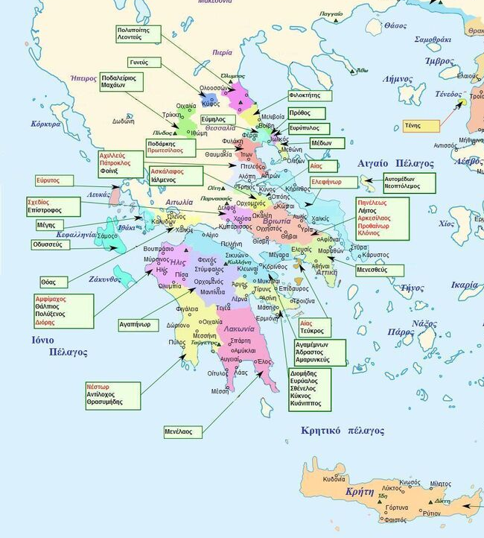
Εύβοια: συμμετείχαν με σαράντα μαύρα πλοία.
Αττική: Συμμετείχαν με σαράντα πενήντα μαύρα καράβια.
Σαλαμίνα: Ο Αίας από τη Σαλαμίνα οδηγούσε δώδεκα
καράβια
Αργολίδα: ακολουθούσαν με ογδόντα μαύρα καράβια.
Κορινθία: Εκείνοι που είχαν τις Μυκήνες, την Κόρινθο και τις Κλεωνές, και ζούσαν στις Ορνειέ και στην Αραιθυρέη και στην Σικυώνα,και εκείνοι που είχαν την Υπερησία και τηνΓονούσα και την Πελλήνη, και όσοι κατοικούσαν στο Αίγιο και σε όλη την έκταση του Αιγιαλού, και γύρω στην πλατεία Ελίκη, σ' αυτών τα εκατό καράβια αρχηγός ήταν ο βασιλέας Αγαμέμνονας, ο υιος του Ατρέα
Λακωνία: Σε αυτών τα εξήντα πλοία αρχηγός ήταν ο αδελφός του, ο βροντόφωνος Μενέλαος.

Slide 19
Μεσσηνία: Σ' αυτούς αρχηγός ήταν ο αρματομάχος ο Νέστωρ και μαζί μ' αυτόν ακολουθούσαν ενενήντα βαθιά καράβια.
Αρκαδία: συμμετείχε με εξήντα καράβια
Ηλεία: συμμετείχαν με σαράντα πλοία
Ιόνιοι Νήσοι: ακολουθούσαν σαράντα μαύρα πλοία.
Κεφαλληνία : Ο Οδυσσέας πάλι οδηγούσε τους γενναίους Κεφαλλήνες, που είχαν την Ιθάκη και το πυκνόφυλλο Νήριτο, και αυτούς που είχαν τη Ζάκυνθο και αυτούς που κατοικούσαν στη Σάμο.Σ' αυτούς αρχηγός ήταν ο Οδυσσέας και μαζί μ' αυτόν ακολουθούσαν δώδεκα καράβια με κοκκινοβαμμένα τα πλευρά τους.
Αιτωλία : ακολουθούσαν με σαράντα μαύρα πλοία
Κρήτη: αρχηγός ήταν ο ένδοξος στο δόρυ Ιδομενέας και ο Μηριόνης που σκοτώνει τους άνδρες. Μαζί με αυτούς ακολουθούσαν ογδόντα μαύρα πλοία.

Slide 20
Ρόδος: Ο Τληπόλεμος ο γιος του Ηρακλή, ωραίος και μεγαλόσωμος, οδηγούσε τα εννέα πλοία των περήφανων Ροδίων.
Σύμη: Ο Νιρέας πάλι από τη Σύμη οδηγούσε τρία συμμετρικά καράβια.
Κως: ακολουθούσε με τριάντα βαθιά καράβια.
Φθία: είχαν πενήντα καράβια, και αρχηγός τους ήταν ο Αχιλλέας
Θεσσαλία: ακολουθούσε με σαράντα μαύρα καράβια. Όσοι είχαν αρχηγό τον Ευρύπυλο ακολουθούσαν με σαράντα μαύρα καράβια.

Slide 21
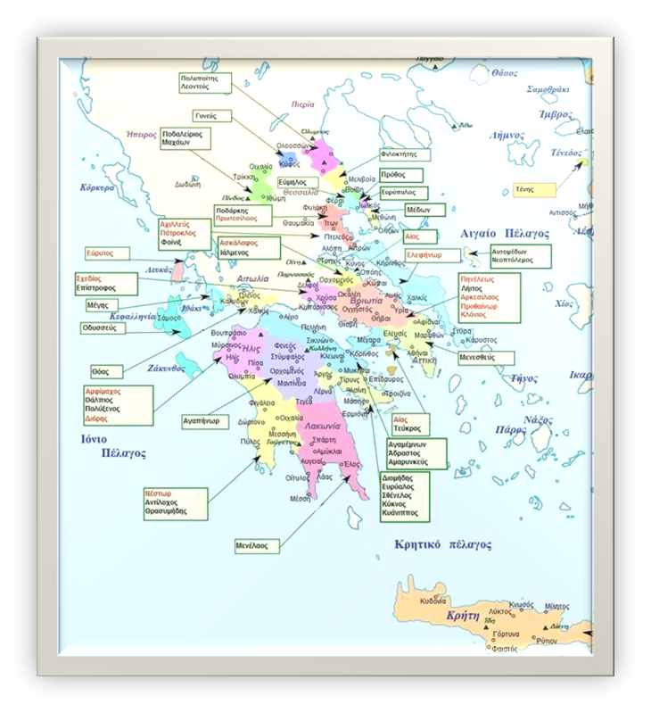
Φερές: συμμετείχαν με δεκαοχτώ καράβια
Εστιαιώτιδα: πήγαιναν με τριάντα βαθιά καράβια.
Πελασγιώτιδα(Λαπίθες): ακολουθούσαν με σαράντα καράβια
Περραιβία: Ο Γουνέας από την Κύφο οδηγούσε εικοσιδύο πλοία
Μάγνητες : γύρω στον Πηνειό και το Πήλιο. Αρχηγός ήταν ο Πρόθοος με σαράντα μαύρα πλοία.

Slide 22
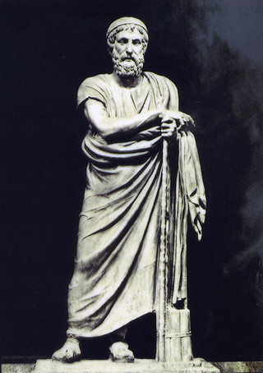
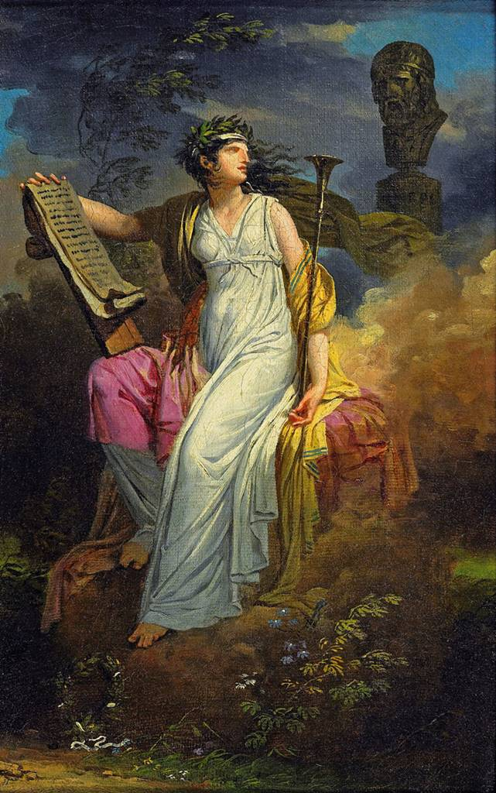
Όμηρος: Ποιος από αυτούς ήταν ο καλύτερος, αυτό πες μου το εσύ τώρα Μούσα, απ' όσους ήλθαν μαζί με τους Ατρείδες.
Μούσα:Από τους άνδρες ο καλύτερος ήταν ο Αίας, ο γιος του Τελαμώνα, όσον καιρό βαστούσε ο θυμός του Αχιλλέα' γιατί εκείνος ήταν πολύ πιο ανώτερος, όπως και τα άλογα, που έσερναν τον αψεγάδιαστο γιο του Πηλέα.

Slide 23
Οι σύμμαχοι των Τρώων

Slide 24
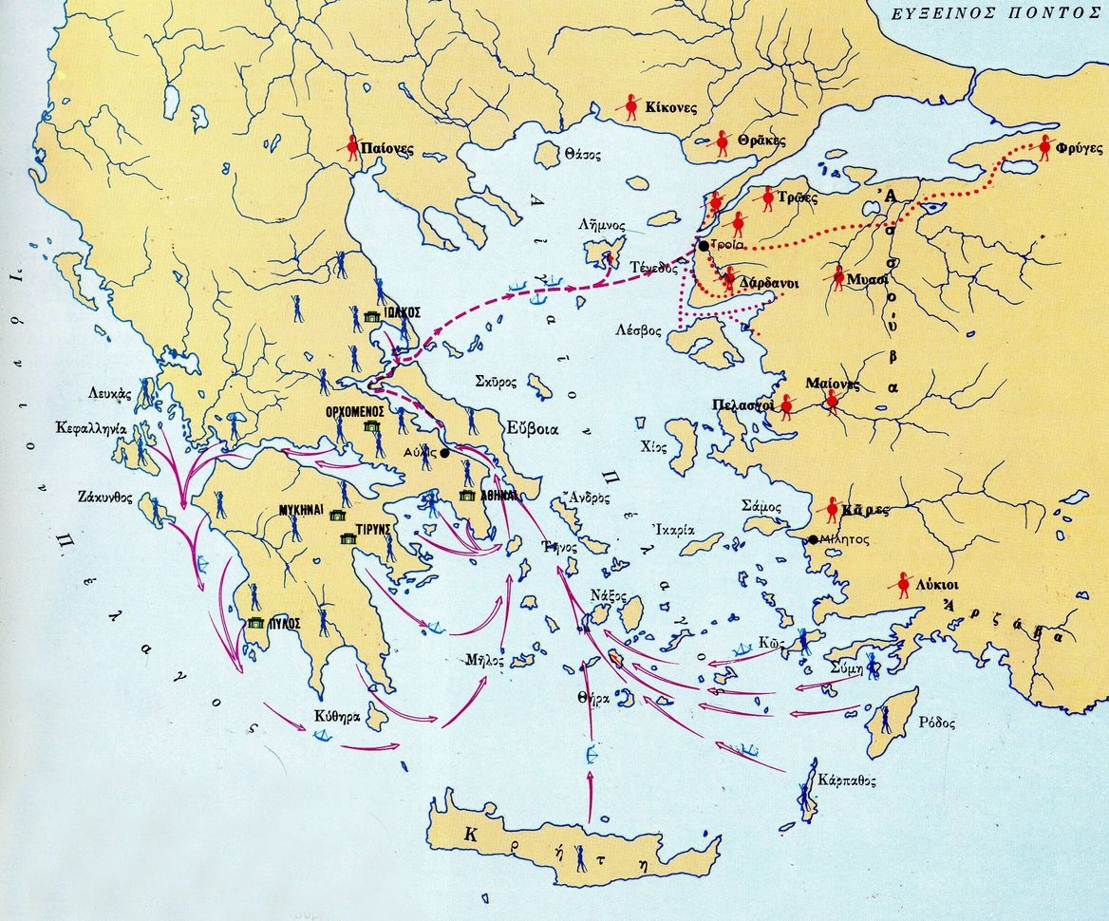
Στην Ιλιάδα ο Όμηρος αναφέρει έναν μεγάλο αριθμό εθνών από ολόκληρη τη Μικρά Ασία και άλλες περιοχές, τα οποία έσπευσαν να βοηθήσουν τον βασιλιά Πρίαμο, εναντίον των Ελλήνων.
Ο Τρωικός Πόλεμος, επομένως, ήταν μια γενικευμένη σύρραξη ανάμεσα στα βασίλεια της Μικράς Ασίας και σε εκείνα του ελλαδικού χώρου.

Slide 25
Πελασγοί
Οι Πελασγοί, «οι εγχεσιμώροι» όπως τους χαρακτήριζε ο Όμηρος ήταν πολεμιστές οι οποίοι χρησιμοποιούσαν πολύ επιδέξια το δόρυ.
Είχαν για αρχηγούς τους τον Ιπόθοο, και τον αδελφό του, τον Πύλαιο.
Κοιτίδα του συγκεκριμένου έθνους ήταν η πόλη Λάρισα, στη σημερινή περιοχή της Σμύρνης.

Slide 26
Θράκες
Οι Θράκες οι οποίοι κατάγονταν από την περιοχή βορειοδυτικά του Ελλήσποντου πολέμησαν κι αυτοί στο πλευρό των Τρώων.
Επικεφαλής τους ήταν ο Ακάμας, ο Πείροος και ο βασιλιάς τους, ο Ρήσος.

Slide 27
Κίκονες
Ένα ακόμα θρακικό φύλο που έσπευσε να ενισχύσει τον τρωικό στρατό υπήρξαν οι Κίκονες, «οι αἰχμηταί» όπως του χαρακτήριζε ο Όμηρος, δηλαδή στρατιώτες που πολεμούσαν με δόρυ.
Η χώρα τους βρισκόταν στην παράκτια περιοχή δυτικά του ποταμού Έβρου.
Επικεφαλής τους ήταν ο Εύφημος.

Slide 28
Παίονες
Οι Παίονες ζούσαν στην κοιλάδα του Αξιού και πρωτεύουσά τους ήταν η πόλη Αμυδών.
Αρχηγοί τους ήταν ο Πυραίχμης και ο Αστεροπαίος.
Στην Ιλιάδα ο Όμηρος χρησιμοποιεί το επίθετο «ἀγκυλότοξοι», για να τους περιγράψει, το οποίο σημαίνει ότι είναι άνδρες που φέρουν καμπυλωτά, κυρτά τόξα.

Slide 29
Παφλαγόνες
Οι Παφλαγόνες ήταν ένα μεγάλο και ισχυρό έθνος, που κατοικούσε στις ακτές της Μαύρης Θάλασσας, στη βόρεια κεντρική Μικρά Ασία.
Το παφλαγονικό στράτευμα που ήρθε να πολεμήσει στο πλευρό της Τροίας, αποτελείται από κατοίκους των πόλεων Κυτώρου, Κρώμνης, Σησάμου, Αιγιαλού και Εριθύνων.
Επικεφαλής αυτών των ανδρών ήταν ο Πυλαιμένης.

Slide 30
Αλιζώνες
Για τους Αλιζώνες, τους πιο αινιγματικούς ίσως συμμάχους της Τροίας ελάχιστα πράγματα είναι γνωστά.
Μέχρι σήμερα δεν είναι σαφές σε ποια περιοχή βρισκόταν η χώρα τους ούτε πού ακριβώς ήταν χτισμένη η Αλύβη, η σημαντικότερη πόλη τους.
Ωστόσο, γνωρίζουμε ότι οι Αλιζώνες πολεμιστές που ενίσχυσαν τις τάξεις του τρωικού στρατού είχαν για αρχηγούς τον Επίστροφο και τον Οδίο.

Slide 31
Κάρες
Οι Κάρες ζούσαν στην περιοχή γύρω από τη
Μίλητο, κοντά στον ποταμό Μαίανδρο και τους
ορεινούς όγκους των Φθιρών και της Μυκάλης.
Ο Όμηρος τους χαρακτήριζε ως «βαρβαροφώνους», δηλαδή ότι δε μιλούσαν κάποια από τις γλώσσες των εθνών που θεωρούνταν “πολιτισμένα” εκείνη την εποχή.
Επικεφαλής του εκστρατευτικού σώματος που πολέμησε για την Τροία ήταν ο Αμφίμαχος και ο αδελφός του, Νάστης.

Slide 32
Λύκιοι
Οι Λύκιοι κατοικούσαν στο νοτιοδυτικό άκρο της Μικράς Ασίας και αποτελούσαν ίσως τους σημαντικότερους συμμάχους της Τροίας.
Αρχηγοί τους ήταν ο Γλαύκος και ο Σαρπηδόνας. Ο θάνατος του τελευταίου, σε μονομαχία με τον Πάτροκλο, αποτελεί μια από τις πιο δυνατές σκηνές στην Ιλιάδα.

Slide 33
Λέλεγες
Ο βασιλιάς των Λελέγων λεγόταν Άλτης.
Πρωτεύουσά τους ήταν η πόλη Πήδασος, ενώ η θέση της χώρας τους είναι ασαφής.
Καύκωνες
Οι Καύκωνες ήταν ένα ακόμα έθνος που έσπευσε να ενισχύσει τους Τρώες.
Η χώρα τους βρισκόταν στη βόρεια Μικρά Ασία και μάλλον ήταν γείτονες των Παφλαγόνων.
Ο Όμηρος για αυτά τα δύο έθνη δε μας δίνει πολλές πληροφορίες.

Slide 34
Μυσοί
Οι Μυσοί κατοικούσαν στη βορειοδυτική Μικρά Ασία, κοντά στην Τρωάδα.
Συνεπώς βρίσκονταν σε θέση να ενισχύουν σε μόνιμη βάση τις δυνάμεις του Πριάμου.
Επικεφαλής τους ήταν ο Χρόμις ή Χρόμιος και ο αδελφός του, ο Έννομος, ο οποίος διέθετε μαντικές ικανότητες.

Slide 35
Φρύγες
Οι Φρύγες που ζούσαν στην περιοχή της λίμνης Ασκανίας, στη βορειοδυτική Μικρά Ασία, υπήρξαν από τους ισχυρότερους συμμάχους των Τρώων.
Ο Όμηρος κάνει ιδιαίτερη μνεία στη μαχητικότητά τους λέγοντας μάλιστα για αυτούς ότι «μέμασαν δ’ ὑσμῖνι μάχεσθαι», δηλαδή λαχταρούσαν να χτυπηθούν στη μάχη.
Επίσης, ο Όμηρος χαρακτηρίζει τους Φρύγες ως «ἱππόμαχους», δηλαδή στρατιώτες που πολεμούν επάνω σε άλογα και άρματα.
Επικεφαλής του έθνους αυτού ήταν ο Φόρκυς και ο Ασκάνιος.

Slide 36
Μαίονες
Οι Μαίονες κατοικούσαν κοντά στο όρος Τμώλος και τη Γυγαία λίμνη, στη δυτική Μικρά Ασία.
Εκτός από τους Φρύγες ειδικεύονταν κι αυτοί στο να πολεμούν έφιπποι και επάνω σε άρματα. Γι’ αυτό κιόλας, ο Όμηρος τους χαρακτηρίζει «ἱπποκορυσταί».
Αρχηγοί τους ήταν τα αδέλφια Μέσθλης και Άντιφος.

